Slide 1
🖨️ MVP SHOWCASE • INDÚSTRIA GRÁFICA
ERP Gráfica Modular
Plataforma Especializada de Gestão & Engenharia para a Indústria Gráfica:
Da Imposição e Corte de Folha ao DRE em Tempo Real
📐 Engenharia & Imposição
⚙️ PCP & Chão de Fábrica
📊 DRE & Saúde Financeira
Cálculo algorítmico do aproveitamento de folha (90° e direto) com sangrias e pinças.
Quadro Kanban com máquina de estados rigorosa e baixa automática de estoque na impressão.
DRE gerencial instantâneo, margem de contribuição e contas a receber integrados.
Turborepo
NestJS v11
React 18 + Vite
PostgreSQL
Prisma ORM
Decimal.js
Vitest
ERP Gráfica Modular • Apresentação de MVP
1 / 10

Slide 2
CONTEXTO & MERCADO
Por que ERPs genéricos falham na Indústria Gráfica?
A física da folha inteira e a engenharia de custos gráfica não cabem em softwares de prateleira.
FÍSICA DA FOLHA INTEIRA
COMPARAÇÃO DIRETA DE MERCADO
Imposição, Corte e Sangria
Papéis são adquiridos em grandes formatos (66x96cm, 64x88cm). Saber quantas peças cabem na folha, descontando a margem de pinça da impressora e a sangria do refile, é um cálculo geométrico que define o lucro ou o prejuízo.
Sistemas Tradicionais vs. ERP Gráfica Modular
❌ ERPs de Comércio (Bling, Tiny, Omie):
Tratam produtos como mercadoria pronta de prateleira (código de barras e estoque unitário). Não calculam aproveitamento de folha nem horas de setup de máquinas industriais.
PRECIFICAÇÃO COMPLEXA
Composição Técnica de Custo
O preço gráfico não é uma margem percentual sobre um produto pronto. Ele envolve consumo de substrato, tempo de acerto (setup), tiragem/velocidade de máquina, chapas CTP, tintas CMYK e etapas de acabamento terceirizadas.
⚠️ Softwares Gráficos Legados:
Sistemas desktop pesados, tecnologias dos anos 2000, interfaces antiquadas, sem APIs abertas, sem WebSockets em tempo real e de difícil manutenção.
CHÃO DE FÁBRICA & ESTOQUE
✅ Nossa Solução (ERP Gráfica):
Descompasso entre Vendas e Produção
Monorepo moderno, motor matemático puro com precisão Decimal.js, interface web SPA responsiva, rastreabilidade visual Kanban e DRE gerencial atualizado a cada ordem.
Sistemas genéricos não dão baixa automática no estoque no momento em que a folha entra na máquina de impressão, causando rupturas de matéria-prima, retrabalhos e falta de rastreabilidade de custos.
ERP Gráfica Modular • Apresentação de MVP
2 / 10

Slide 3
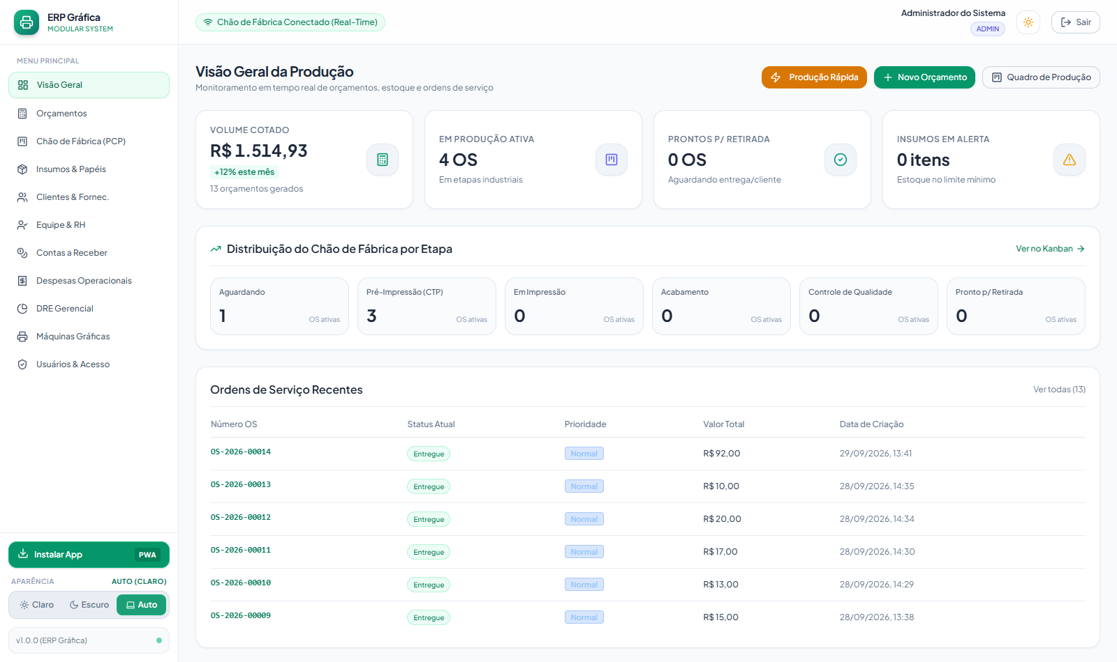
CENTRAL DE COMANDO
Dashboard Executivo em Tempo Real & Controle por Perfis (RBAC)
Visão consolidada da operação fabril e financeira com estrito controle de privilégios de acesso.
DESTAQUES DO PAINEL
Gestão Visual & Indicadores Chave
⚡ Métricas Operacionais Vivas
Total de ordens em produção, orçamentos aguardando aprovação e avisos de insumos com estoque baixo.
🔐 4 Perfis de Acesso Estritos (RBAC)
• ADMIN: Acesso e parametrização geral
• COMMERCIAL: Orçamentos e clientes
• FINANCIAL: DRE, contas a pagar e receber
• OPERATOR: Apontamento no chão de fábrica
🎨 Design System Profissional
Interface intuitiva em React + Tailwind CSS com suporte nativo a temas claro e escuro.
🛡️ Autenticação Segura
Proteção via tokens JWT criptografados e controle de sessão.
📸 Interface real do Dashboard executivo capturada diretamente da versão em execução (localhost:5173)
ERP Gráfica Modular • Apresentação de MVP
3 / 10

Slide 4
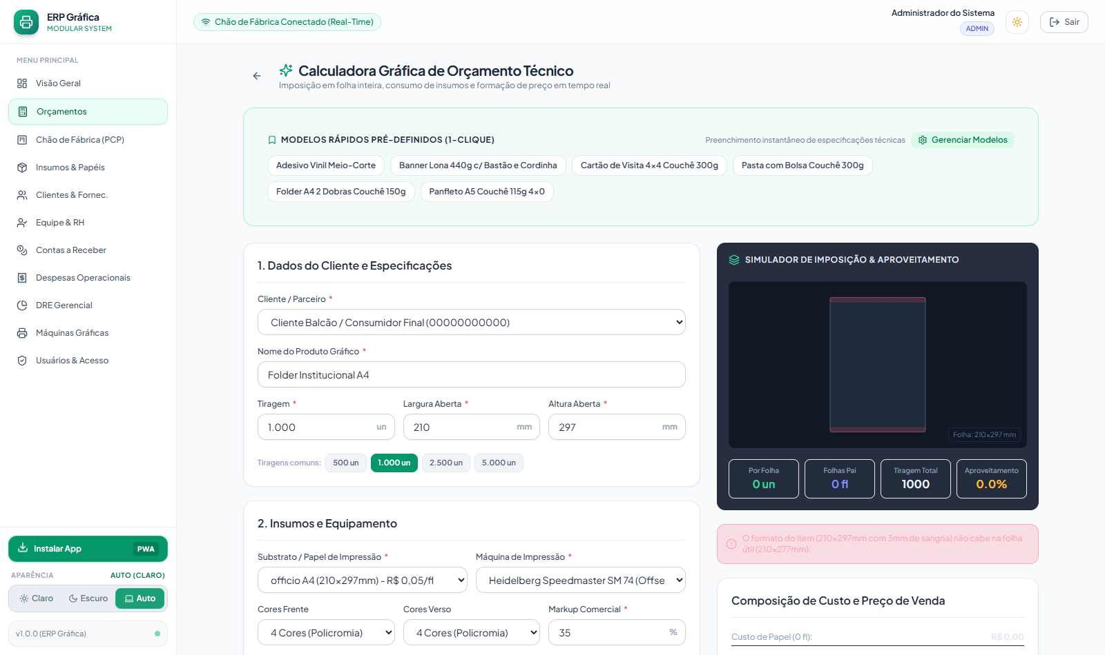
ENGENHARIA & PRECIFICAÇÃO
Motor de Imposição Automática & Formação Técnica de Preço
Matemática arbitrária com Decimal.js eliminando sobras de corte e erros de arredondamento financeiro.
MOTOR MATEMÁTICO (@erp/business-core)
Aproveitamento Inteligente da Folha
1. Otimização de Rotação (90° vs Direto)
O sistema testa simultaneamente as duas disposições na folha inteira para escolher a opção que gera o maior número de peças e o menor descarte de papel.
2. Desconto de Sangria & Pinça de Impressora
Respeita rigorosamente a área não imprimível onde a máquina agarra o papel (pinça) e a área extra para o refile perfeito da guilhotina.
3. Formação Transparente do Custo Real
Custo de papel consumido + custo de hora/máquina (setup + tiragem) + chapas CTP + acabamentos. Aplicação do markup comercial em cima do custo exato.
4. Conversão Instantânea para OS
Ao ser aprovado pelo cliente, o orçamento gera imediatamente uma Ordem de Serviço pronta para o chão de fábrica.
📸 Simulador e criador de orçamentos técnicos com cálculo instantâneo de peças por folha e formação de preço
ERP Gráfica Modular • Apresentação de MVP
4 / 10

Slide 5
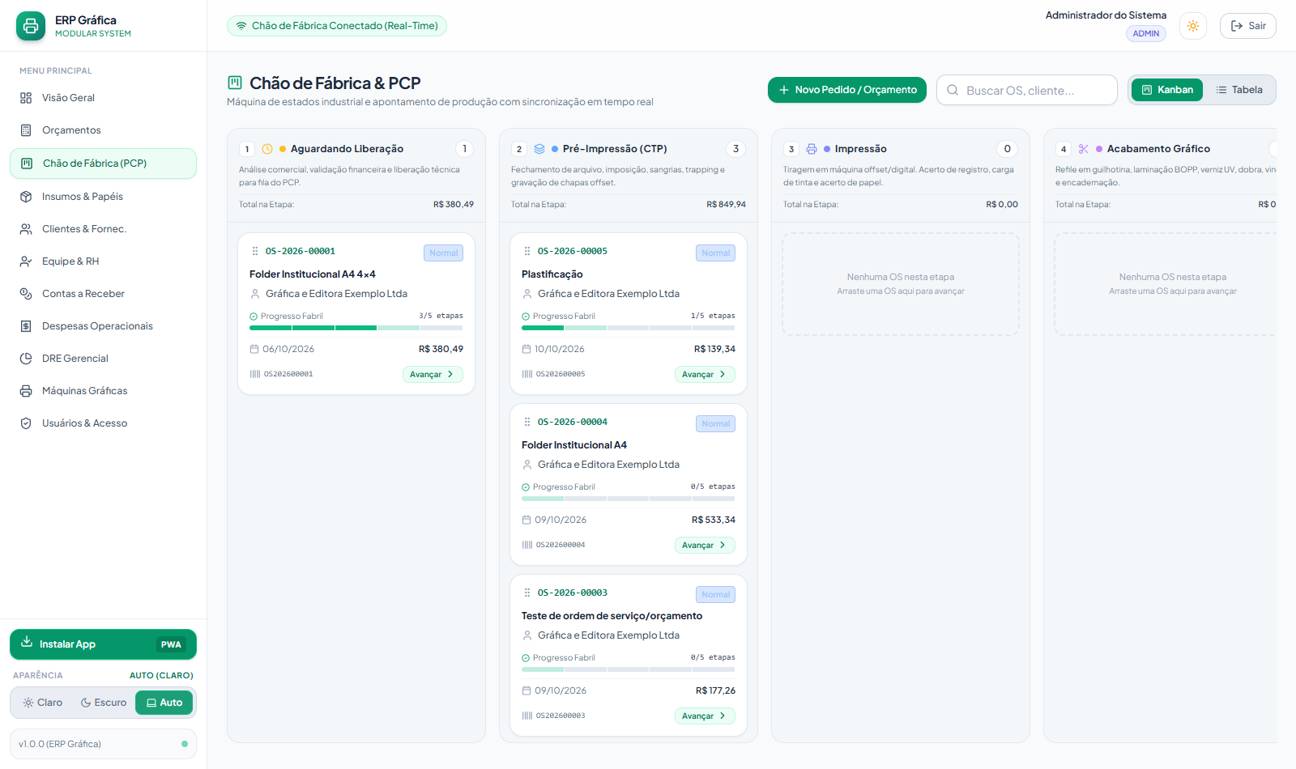
PRODUÇÃO & CHÃO DE FÁBRICA
Rastreabilidade Total com Kanban e Baixa Automática no Estoque
Máquina de estados sequencial rigorosa com sincronização em tempo real via WebSockets.
MÁQUINA DE ESTADOS DA PRODUÇÃO
Esteira Produtiva Sem Gargalos
📍 Fluxo Sequencial Estrito
PENDENTE ➔ PRÉ-IMPRESSÃO ➔ IMPRESSÃO ➔ ACABAMENTO ➔ CONTROLE DE QUALIDADE ➔ PRONTO ➔ ENTREGUE. Impede que etapas sejam puladas.
📦 Baixa Automática de Matéria-Prima
Ao transicionar a OS para "IMPRESSÃO", a quantidade de folhas calculada na engenharia é automaticamente deduzida do estoque físico.
⏱️ Apontamento de Chão de Fábrica
Operadores acionam START, PAUSE e COMPLETE na máquina, registrando tempos reais de produção e perdas para auditoria.
📡 Sincronização em Tempo Real
Gateway WebSocket atualiza o quadro Kanban simultaneamente em todos os terminais da gráfica sem necessidade de recarregar a página.
📸 Quadro Kanban de ordens de serviço com cartões informando cliente, tiragem, prazos e operadores
ERP Gráfica Modular • Apresentação de MVP
5 / 10

Slide 6
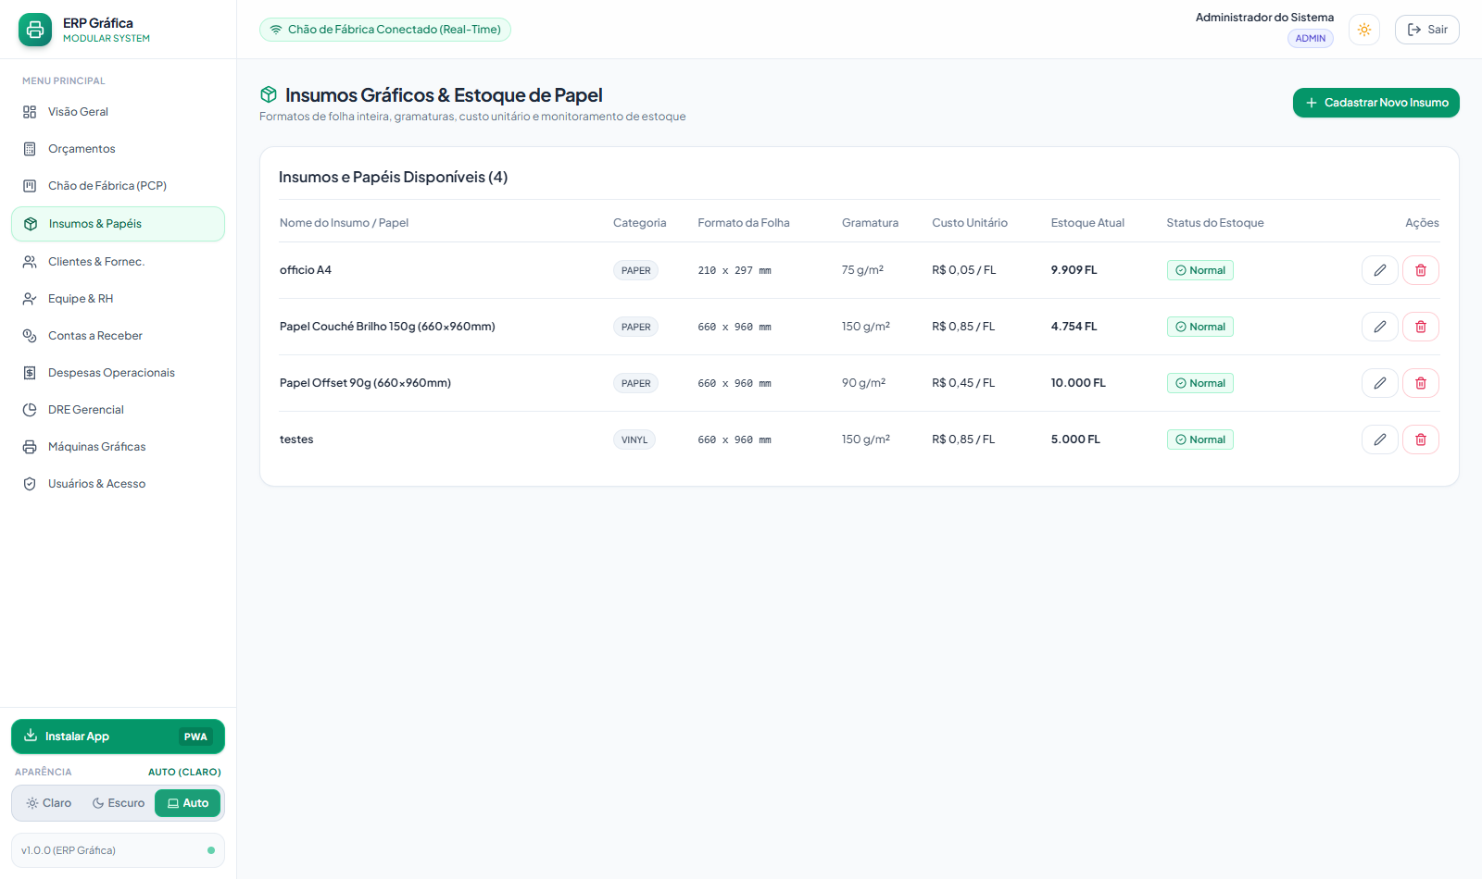
SUPPLY CHAIN & ESTOQUE
Controle Especializado de Papéis e Matérias-Primas Gráficas
Catálogo modelado para formatos de folha inteira, gramaturas industriais e custos de reposição.
GESTÃO DE SUBSTRATOS
Precisão em Folhas e Gramaturas
📄 Atributos Gráficos Nativos
Cadastro detalhado: Couché (Brilho/Fosco), Offset, Cartão Duplex, Kraft, com largura/altura da folha inteira (ex: 660x960 mm) e gramatura em g/m².
🔄 Rastreabilidade de Consumo Real
Histórico auditável: cada baixa no estoque é vinculada ao ID da Ordem de Serviço que a consumiu, garantindo rastreabilidade contra desvios.
🚨 Ponto de Reposição & Alertas
Níveis mínimos pré-configurados que sinalizam a necessidade de compra antes que a impressora fique ociosa por falta de papel.
💰 Custos Médios Dinâmicos
Alterações no preço do papel refletem imediatamente nos cálculos de novos orçamentos, blindando a margem da empresa contra a inflação.
📸 Painel de estoque com especificações de papéis, formatos de folha, gramaturas e quantidades disponíveis
ERP Gráfica Modular • Apresentação de MVP
6 / 10

Slide 7
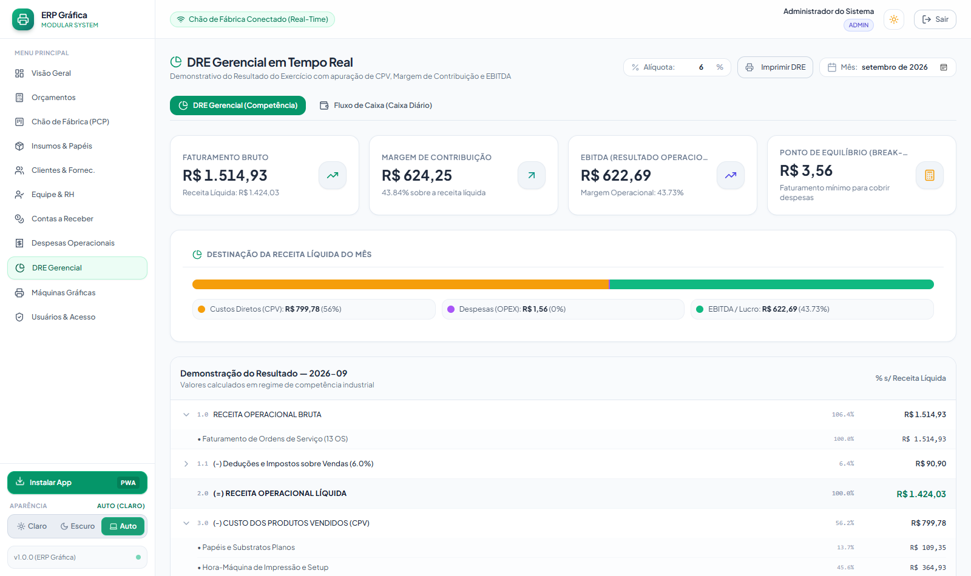
GESTÃO FINANCEIRA
DRE Gerencial em Tempo Real, Contas a Receber e OPEX
Conexão direta entre o chão de fábrica e a apuração contábil do resultado líquido da empresa.
SAÚDE FINANCEIRA & RESULTADOS
DRE Gerencial & Fluxo Financeiro
📈 Estrutura Contábil Automatizada
(+) Receita Bruta
(-) Deduções e Devoluções
(-) CPV (Papel, Tintas, Chapas e Hora-Máquina)
(=) Margem de Contribuição
(-) Despesas Fixas Operacionais (OPEX)
(=) Resultado Líquido do Exercício.
💳 Contas a Receber Flexível
Geração automática de títulos a receber vinculados às OSs com condições à vista, faturamento a prazo ou 50/50.
📋 Despesas Operacionais (OPEX)
Controle de custos fixos (aluguel, salários, energia elétrica, manutenção preventiva de máquinas) com suporte a despesas recorrentes.
📸 Demonstração do Resultado do Exercício (DRE) gerencial atualizada em tempo real conforme as ordens avançam
ERP Gráfica Modular • Apresentação de MVP
7 / 10

Slide 8
ENGENHARIA DE SOFTWARE
Arquitetura Tecnológica Moderna, Resiliente e Escalável
Monorepo de alta performance com TypeScript estrito, NestJS, React, Prisma e 174 testes automatizados.
⚡ Monorepo & Core
🚀 Backend API
💻 Frontend Web
🗄️ Dados & Qualidade
Turborepo + pnpm
NestJS v11 + TypeScript
React 18 + Vite + Tailwind
PostgreSQL + Prisma + Vitest
• Compartilhamento de código e tipos em tempo de compilação
• Arquitetura modular orientada a serviços
• Single Page Application (SPA) ultra rápida
• Banco relacional com integridade estrita e migrações
• Motor matemático isolado (@erp/business-core)
• WebSockets Gateway para atualizações em tempo real
• TanStack Query para cache e revalidação otimizada
• Decimal.js eliminando bugs de ponto flutuante
• Pipelines de build paralelos com cache inteligente
• Tratamento padronizado de erros via RFC 7807
• Zustand para gerenciamento reativo de estado global
• 174 testes unitários e de integração contínuos
• Contratos compartilhados (@erp/shared-types)
• 19 endpoints documentados e testados no Swagger
• Componentes reutilizáveis com Lucide Icons
• Seeds automáticos para restauração rápida de dados
ERP Gráfica Modular • Apresentação de MVP
8 / 10

Slide 9
ROTEIRO PRÁTICO
Demonstração ao Vivo: O Fluxo do Pedido em 5 Passos
Roteiro estruturado de 8 minutos para guiar a apresentação prática interativa com os colegas.
PASSO 1
1 minuto
PASSO 2
2 minutos
PASSO 3
1 minuto
PASSO 4
2 minutos
PASSO 5
2 minutos
🔐
📐
✅
⚙️
📊
Login & Visão Geral
Engenharia de Orçamento
Aprovação & Ordem de Serviço
Chão de Fábrica & Estoque
Fechamento & DRE Gerencial
Acesse http://localhost:5173 com o usuário admin@erpgrafica.com. Apresente o design moderno, métricas no Dashboard e menu lateral.
Navegue para "Novo Orçamento". Defina um produto (ex: Cartão de Visita em Couché 300g). Destaque o cálculo automático de peças por folha e aproveitamento.
Aprove o orçamento com 1 clique. O sistema cria automaticamente a Ordem de Serviço numerada e já a posiciona na esteira de produção.
Acesse o Kanban (/work-orders) e mova a OS para "Impressão". Mostre na aba de Insumos (/raw-materials) a dedução automática de folhas do estoque.
Visite a tela do DRE (/financial/dre) e Contas a Receber. Demonstre como a venda recém-aprovada alimentou a receita, custos e o lucro líquido.
ERP Gráfica Modular • Apresentação de MVP
9 / 10

Slide 10
VISÃO DE FUTURO
Roadmap do Produto: Próximos Passos & Oportunidades
Do MVP validado e funcional à plataforma completa de transformação digital do setor gráfico.
📱 App Mobile / PWA para Operadores
STATUS DO PROJETO
Leitura de QR Code na máquina com câmera do celular ou tablet para apontamento de início, pausas e perdas com 1 toque.
MVP 100% Funcional e Validado
✅ Regras industriais de corte e precificação implementadas
🖨️ Integração Direta com CTP (JDF / CIP4)
Envio automático das curvas de tintas e layout de imposição para as gravadoras de chapas e impressoras industriais.
✅ Fluxo completo: Comercial ➔ Produção ➔ Estoque ➔ DRE
✅ 174 testes automatizados cobrindo os módulos críticos
🌐 Portal B2B do Cliente Gráfico
✅ API aberta com 19 rotas documentadas em OpenAPI/Swagger
Área do cliente para solicitação de propostas online, upload de arquivos e aprovação digital de provas em PDF com assinatura.
✅ Banco de dados resiliente e reproduzível com scripts de seed
🤖 Inteligência Artificial Preditiva
💬 Dúvidas, Sugestões & Feedback?
Previsão de reposição de insumos para compras antecipadas em lote com melhor preço e sugestão de precificação dinâmica.
Vamos abrir a discussão e testar juntos o sistema ao vivo!
ERP Gráfica Modular • Apresentação de MVP
10 / 10

